Slide 1





Bésame y dime adiós
Este es el día más triste de mi vida
Te llamé hoy para darte una mala noticia
Barry White
“Kiss and say goodbye”

Slide 2
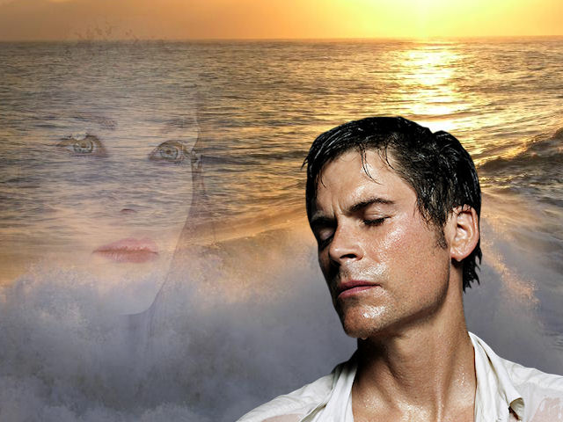


No podré verte más
Por mis obligaciones y las ataduras que tu tienes

Slide 3



Nos vimos aquí diariamente
Y ahora es nuestro último día juntos
Quiero abrazarte solo una vez más

Slide 4



Cuando te marches no voltees
Quiero recordarte así y solo así
Con un beso y un adiós

Slide 5
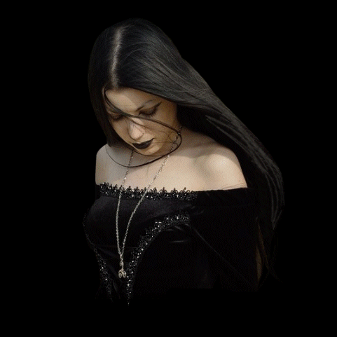


Tenía que verte aquí hoy
Hay tantas cosas que decir
Por favor no me detengas hasta que haya terminado
Esto es algo que odio hacer

Slide 6


Nos hemos encontrado aquí por tanto tiempo
Imagino que lo que hemos hecho, oh!! estuvo mal

Slide 7
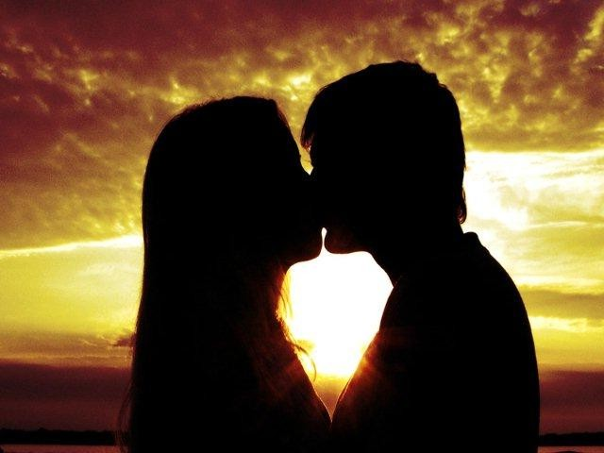

Por favor querida no llores
Dame un beso y dime adiós

Slide 8


Muchos meses se nos han escapado
Voy a extrañarte, no puedo mentir
Tengo ataduras y tu también
Simplemente creo que es lo que debemos hacer

Slide 9



Me va a doler, no puedo mentir
Quizá conocerás, conocerás a otro hombre
Compréndeme, ¿No lo intentarás?

Slide 10



Dame un beso y dime adiós

Slide 11


Voy a extrañarte, no puedo mentir
Compréndeme, ¿No lo intentarás?
Me va a doler, no puedo mentir
limpia tus ojos

Slide 12


Quizá conocerás, conocerás a otro hombre
Vamos a besarnos y decir adiós, nena linda
Por favor no llores

Slide 13



Compréndeme, ¿No lo intentarás?
Dame un beso y dime adiós
María Cristina

Slide 14



Accede a la sección que desees desde aquí:
Propia Creación
De la Red
Dedicatorias | Fechas Especiales | Graciosos
Historia y Arte | Lugares | Musicales
Naturaleza y Ciencias | Política | Reflexión
Religiosos | Románticos | Salud
Dedicatorias | Fechas Especiales | Graciosos
Historia y Arte | Lugares | Musicales
Naturaleza y Ciencias | Política | Reflexión
Religiosos | Románticos | Salud
Si deseas recibir pps periódicamente en tu correo electrónico subscríbete aquí:

